Slide 1

O Turismo na Era da Economia Compartilhada
Oportunidades e Desafios para Turistas e Poder Público
Outubro de 2021

Slide 2
Turismo - Importância
3,71% do PIB do Brasil;
3% do total de empregos (desde jovens com pouca qualificação até funções que exigem nível superior e fluência em idiomas estrangeiros);
Gama diversificada de atividades;
Composto por profissionais autônomos, micro, pequenas e médias empresas até grandes corporações, como redes hoteleiras e companhias aéreas.

Slide 3
Turismo X Pandemia
Turismo e economia criativa foram as atividades mais impactadas pela pandemia
O turismo global sofreu seu pior ano em 2020 (OMT):
  Chegadas internacionais caíram 74%;
  Perda estimada de US $ 1,3 trilhão em receitas de exportação;
  Risco entre 100 e 120 milhões de empregos diretos.
Restrições em viagens:
  Exames obrigatórios;
  Quarentenas;
  Fechamento de fronteiras.

Slide 4
Saldo de Contratações e Demissões do Turismo no Brasil - 2020
Fonte: Ministério da Economia

Slide 5
Saldo de Contratações e Demissões nas Atividades Características do Turismo - 2020
Fonte: Ministério da Economia

Slide 6
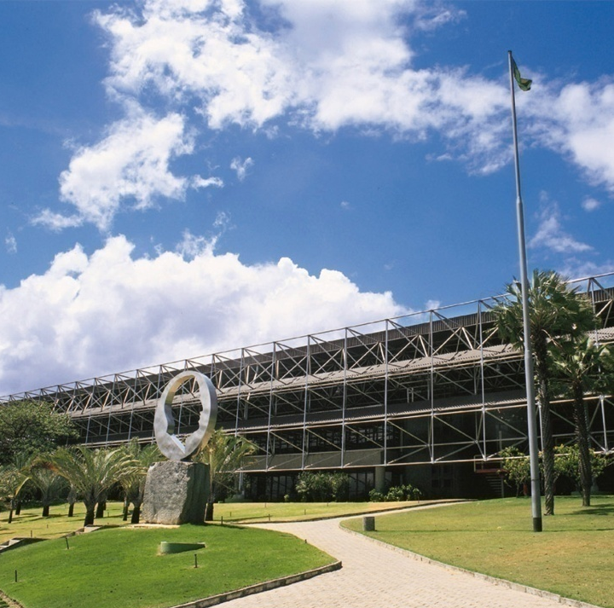
Resultados 2020
Dezembro
Ativos BNB
R$ 61.817,6 milhões
Ativos FNE
R$ 96.269,2 milhões
Patrimônio Líquido
R$ 6.172,0 milhões
Patrimônio de Referência
R$ 8.729,5 milhões

Slide 7
BANCO DO NORDESTE
RESULTADOS 2020
Operações Totais
Contratações
R$ 40,1 bilhões
Total de Operações
5,17 milhões
FNE
Contratações
R$ 25,8 bilhões
Total de Operações
711,1 mil
MPE
Micro e Pequena Empresa
Contratações
R$ 4,6 bilhões
Total de Operações
49,5 mil
Desembolsos
R$ 12,1 bilhões
Total de Desembolsos
4,45 milhões
Crediamigo
Contratações
R$ 2,9 bilhões
Total de Operações
564,9 mil
Agroamigo

Slide 8
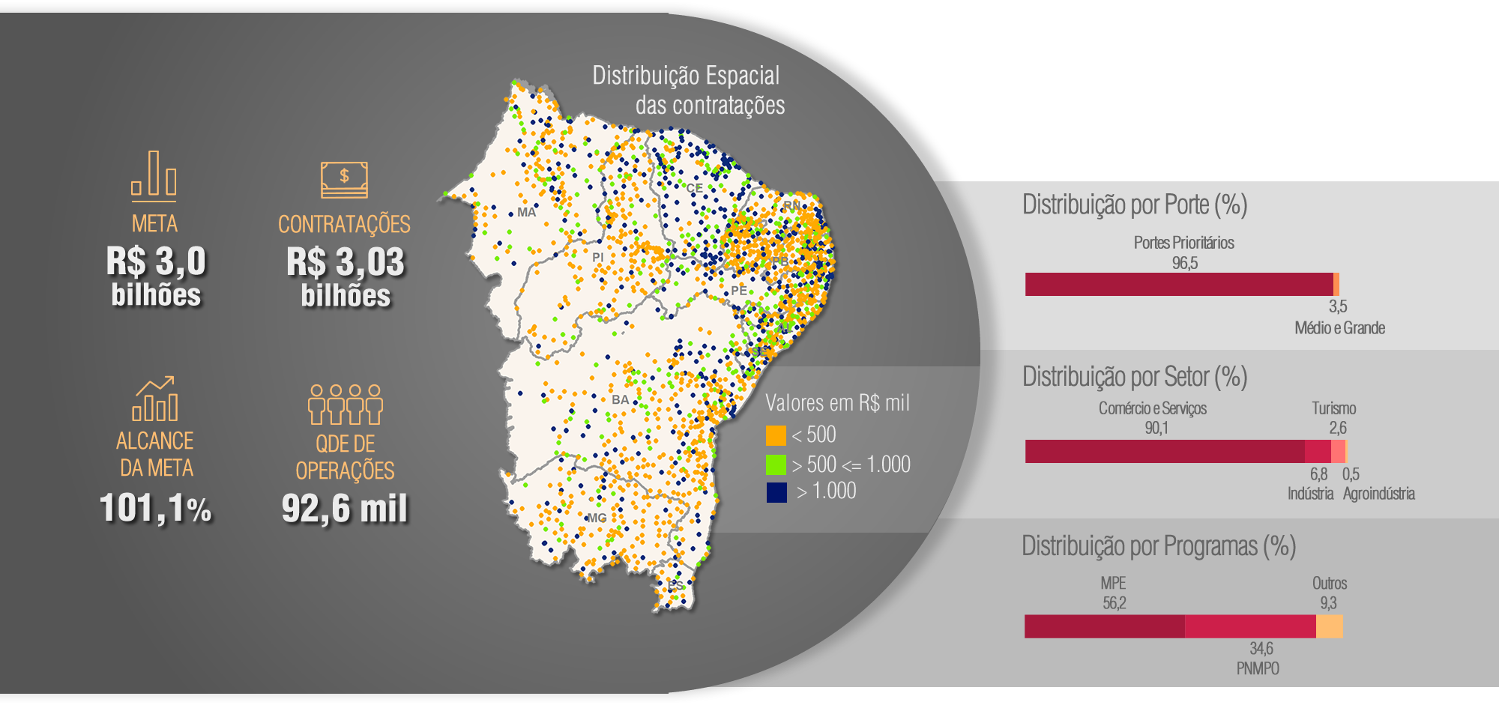
RESULTADOS FNE 2020
Linhas Emergenciais

Slide 9
O BNB e o Turismo
De 2016 a agosto de 2021
61.192 operações de crédito nas atividades relacionadas ao turismo, abrangendo empresas de micro, pequeno, médio e grande portes;
R$ 3,64 bilhões em operações de crédito.

Slide 10


Obrigado!

